Slide 1
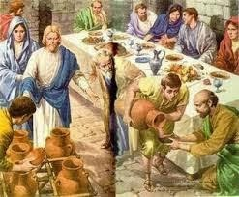
MATEUS
22.1-46
Pr. Antonio Fonseca
ICP - Instituto Cristão de Pesquisas

Slide 2
MATEUS 22.1-46
Vers. 1-14
A
parábola da festa
de casamento

Slide 3
MATEUS 22.1-46
Vers. 1-14
Vers. 15-22
A
parábola da festa
de casamento
A
questão
do
imposto

Slide 4
MATEUS 22.1-46
Vers. 1-14
Vers. 15-22
Vers. 23-33
A
parábola da festa
de casamento
A
questão
do
imposto
Os
saduceus
e a
ressur-
reição

Slide 5
MATEUS 22.1-46
Vers. 1-14
Vers. 15-22
Vers. 23-33
Vers. 34-40
A
parábola da festa
de casamento
A
questão
do
imposto
Os
saduceus
e a
ressur-
reição
O
grande manda-
mento

Slide 6
MATEUS 22.1-46
Vers. 1-14
Vers. 15-22
Vers. 23-33
Vers. 34-40
Vers. 41-46
A
parábola da festa
de casamento
A
questão
do
imposto
Os
saduceus
e a
ressur-
reição
O
grande manda-
mento
O Cristo,
Filho
de
Davi

Slide 7
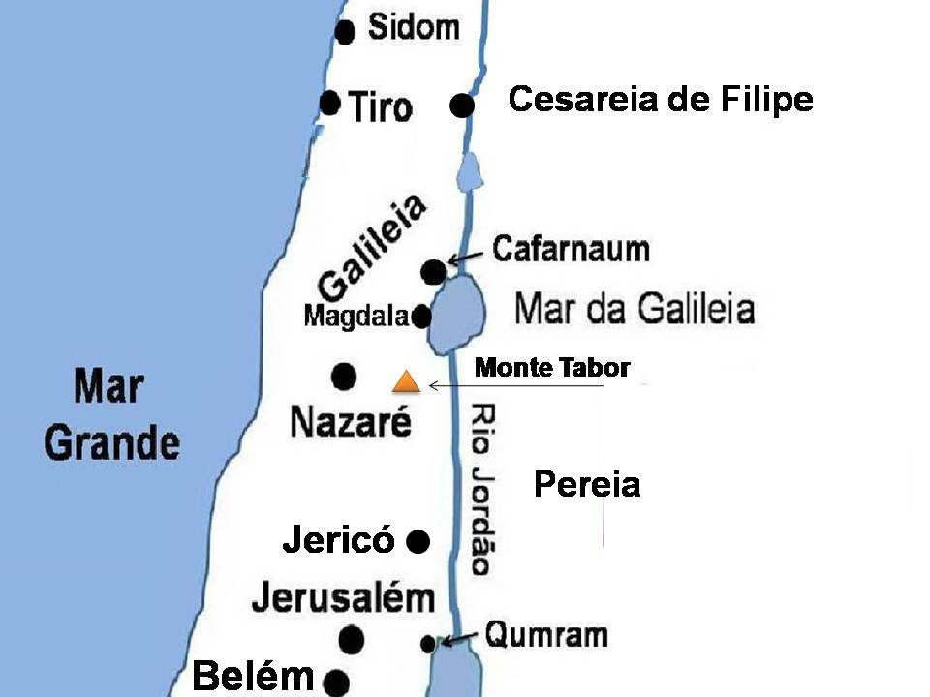
MATEUS
22.1-46

Slide 8
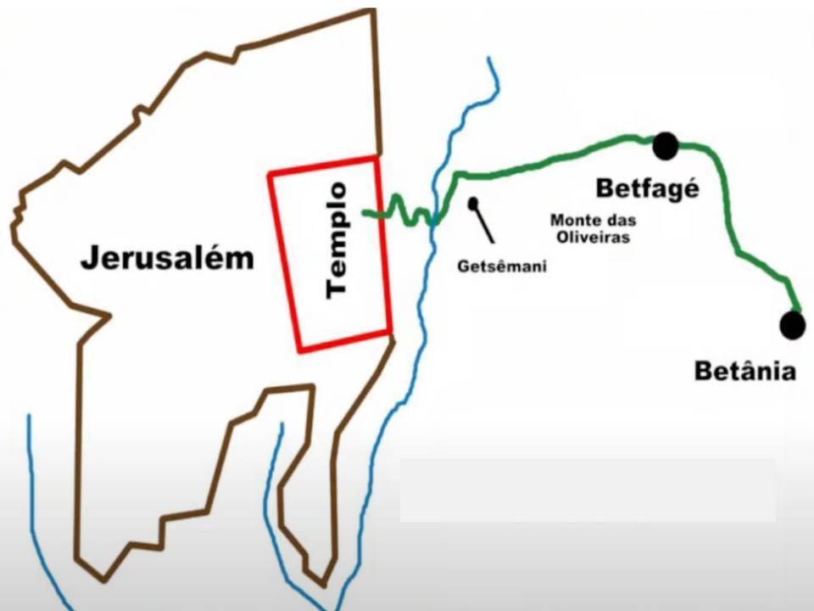
MATEUS
22.1-46

Slide 9
MATEUS 22.1-46
Vers. 1-14
A
parábola da festa
de casamento

Slide 10

A
parábola
das
bodas
01
MATEUS
22.1-14
02
MARCOS
-------------
03
LUCAS
14.16-24
04
JOÃO
-------------

Slide 11
1 De novo Jesus lhes falou por parábolas, dizendo:

Slide 12
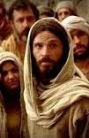
2 — O Reino dos Céus é semelhante a um rei que preparou uma festa de casamento para seu filho.
3 Enviou os seus servos a chamar os convidados para a festa, mas estes não quiseram vir.
4 Enviou ainda outros servos, dizendo: "Digam aos convidados: Eis que já preparei o meu banquete; os meus bois e animais da engorda já foram abatidos, e tudo está pronto; venham para a festa."

Slide 13
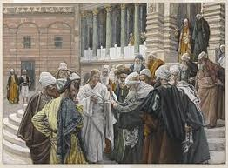
5 Mas os convidados não se importaram e se foram, um para o seu campo, outro para o seu negócio.
6 Outros, agarrando os servos, os maltrataram e mataram.
7 — O rei ficou furioso e, enviando as suas tropas, exterminou aqueles assassinos e incendiou a cidade deles.
8 Então disse aos seus servos:
"A festa está pronta, mas os convidados não eram dignos.

Slide 14
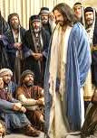
9 Vão, pois, para as encruzilhadas dos caminhos e convidem para o banquete todos os que vocês encontrarem."
10 E, saindo aqueles servos pelas estradas, reuniram todos os que encontraram, maus e bons; e a sala do banquete ficou cheia de convidados.

Slide 15
11 — Mas, quando o rei entrou para ver os que estavam à mesa, notou ali um homem que não trazia veste nupcial
12 e perguntou-lhe: "Amigo, como você entrou aqui sem veste nupcial?" E ele emudeceu.
13 Então o rei ordenou aos serventes: "Amarrem os pés e as mãos dele e atirem-no para fora, nas trevas; ali haverá choro e ranger de dentes."
14 Porque muitos são chamados, mas poucos são escolhidos.

Slide 16
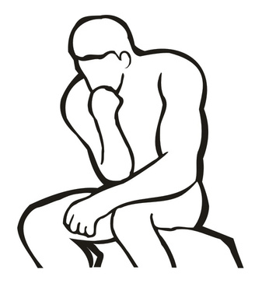
Mateus 22.9 - Convidai para as bodas
a todos os que encontrardes
Universalismo. Baseado na verdade de que Deus é amoroso, propaga a crença de que todos serão salvos, indistintamente.

Slide 17

Resposta Apologética
O versículo 11 deste capítulo, que revela a necessidade da “veste nupcial” (estar espiritualmente limpo), implica em que o “convite” de Cristo à salvação não é incondicional, antes, está atrelado à necessidade de obediência ao evangelho que retrata o sacrifício vicário, situação que não se observou no indesejável convidado. No mesmo sentido, é explicitado, pela Bíblia, que, além da morte física (que atinge crentes e incrédulos), existe a “segunda morte”
(que atingirá somente os descrentes). A segunda morte está ocorrendo estritamente no campo espiritual, como eterna punição (Jo 5.28,29; Ap 21.8).

Slide 18

Mateus 22.9 - Convidai para as bodas
a todos os que encontrardes
Nova Era. Diz que Jesus estava convidando seus amigos para a festa de Aquários, para o banquete do seu nascimento, ou seja, dessa nova era.

Slide 19
Mateus 22.9 - Convidai para as bodas
a todos os que encontrardes
Nova Era. Diz que Jesus estava convidando seus amigos para a festa de Aquários, para o banquete do seu nascimento, ou seja, dessa nova era.

Slide 20
MATEUS 22.1-46
Vers. 1-14
Vers. 15-22
A
parábola da festa
de casamento
A
questão
do
imposto

Slide 21
A
questão
do
tributo
01
MATEUS
22.15-22
02
MARCOS
12.13-17
03
LUCAS
20.20-26
04
JOÃO
-------------

Slide 22
15 Então os fariseus se retiraram e consultaram entre si como surpreenderiam Jesus em alguma palavra.
16 E enviaram-lhe discípulos, juntamente com os herodianos, para lhe dizer:
— Mestre, sabemos que o senhor é verdadeiro e que ensina o caminho de Deus de acordo com a verdade, sem se importar com a opinião dos outros, porque não olha para a aparência das pessoas.
17 Assim sendo, diga-nos o que o senhor acha: é lícito pagar imposto a César ou não?

Slide 23
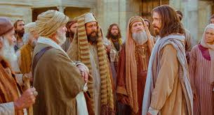
18 Mas Jesus, percebendo a maldade deles, respondeu: — Hipócritas, por que vocês estão me pondo à prova?
19 Mostrem-me a moeda do imposto.
Trouxeram-lhe um denário.
20 E Jesus lhes perguntou: — De quem é esta figura e esta inscrição?
21 Eles responderam: — De César. Então Jesus lhes disse: — Deem, pois, a César o que é de César e a Deus o que é de Deus.
22 Ouvindo isto, se admiraram e, deixando-o, foram embora.

Slide 24

Mateus 22.21 - Dai, pois, a César
o que é de César
Espiritismo. Declara que este versículo está se referindo ao cumprimento dos deveres para com a família, a sociedade,
as autoridades e os indivíduos.

Slide 25
Resposta Apologética
Sem dúvida, o objetivo do esclarecimento apresentado pelo espiritismo é incutir na mente dos homens o entendimento de que o que vale, nesta vida, e para as vidas futuras, é praticar (tão-somente!) atitudes socialmente corretas, omitindo as orientações bíblicas que se harmonizam com o plano de salvação. Devemos lembrar, no entanto, que o exercício de correção social (dever de todo cristão e homem da sociedade) não tem nenhuma valia para fins salvíficos, o que contesta frontalmente a equivocada tese espírita que afirma: “fora da caridade não há salvação”.

Slide 26
MATEUS 22.1-46
Vers. 1-14
Vers. 15-22
Vers. 23-33
A
parábola da festa
de casamento
A
questão
do
imposto
Os
saduceus
e a
ressur-
reição

Slide 27
Os
saduceus
e a
ressurreição
01
MATEUS
22.23-33
02
MARCOS
12.18-27
03
LUCAS
20.27-40
04
JOÃO
-------------

Slide 28
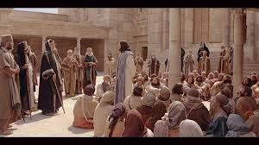
23 Naquele dia, alguns saduceus, que dizem não haver ressurreição, aproximaram-se de Jesus e lhe perguntaram:
24 — Mestre, Moisés disse: "Se alguém morrer, não tendo filhos, o irmão desse homem deve casar com a viúva e gerar descendentes para o falecido."
25 Ora, havia entre nós sete irmãos. O primeiro, tendo casado, morreu e, não tendo descendência, deixou sua mulher para seu irmão.

Slide 29
26 O mesmo aconteceu com o segundo, com o terceiro, até o sétimo.
27 Por fim, depois de todos, morreu também a mulher.
28 Portanto, na ressurreição, de qual dos sete ela será esposa? Porque todos casaram com ela.
29 Jesus respondeu: — O erro de vocês está no fato de não conhecerem as Escrituras nem o poder de Deus.
30 Porque, na ressurreição, nem casam, nem se dão em casamento, mas são como os anjos no céu.

Slide 30
31 Quanto à ressurreição dos mortos, vocês nunca leram o que Deus disse a vocês:
32 "Eu sou o Deus de Abraão, o Deus de Isaque e o Deus de Jacó"? Ele não é Deus de mortos, e sim de vivos.
33 Ouvindo isto, as multidões se maravilhavam da sua doutrina.

Slide 31

Mateus 22.23-33 - Nem casam nem são dados em casamento; mas serão como
os anjos
Meninos de Deus. Afirmam que no céu o relacionamento sexual será aberto, insinuando, com isso, que os anjos têm vida sexual ativa, mas sem compromisso matrimonial.

Slide 32
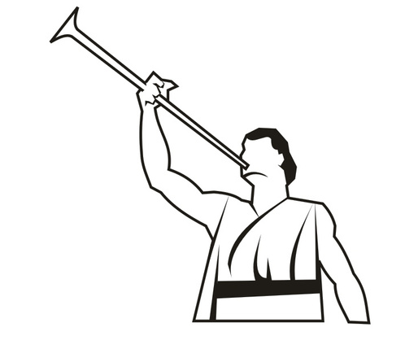
Mateus 22.23-33 - Nem casam nem são dados em casamento; mas serão como
os anjos
Mormonismo. Declara que seus adeptos poderão casar e dar-se em casamento no céu.

Slide 33
Resposta Apologética
Vejamos a resposta de Jesus: “Errais, não conhecendo as Escrituras, nem o poder de Deus”. A Bíblia afirma que seremos “como os anjos de Deus no céu”. Entendemos, pelo texto, que os anjos “nem casam nem são dados em casamento”. Quando indagado pelos saduceus, o objetivo de Jesus não era discutir a respeito de quem seria parceiro sexual de quem, mas, sim, defender a verdade de que no céu não haverá relacionamentos conjugais. Uma vez que os nossos corpos estiverem ressurrectos e glorificados, seremos como os anjos de Deus, não casaremos nem procriaremos. Os anjos foram criados de uma só vez, não se procriaram (Sl 14.2-5. Cf. tb.Cl 1.16). Quanto ao sexo, as Escrituras ensinam que deve ser praticado apenas dentro do casamento (Êx 20.14; 1Co 7.22; Hb 13.4).

Slide 34

Mateus 22.32 - Deus não é Deus dos mortos, mas dos vivos
Catolicismo Romano. Cita este versículo para justificar a intercessão dos santos e
de Maria junto a Deus.

Slide 35
Resposta Apologética
Jesus afirma que aqueles que já dormiram no Senhor (mortos para nós) estão, na verdade, vivos para Deus. Isso elucida a questão da sobrevivência da alma (Ap 6.9-11), pois Deus é Deus dos vivos e não dos mortos. O Senhor é o Deus de Abraão, Isaque e Jacó. Todos esses homens já morreram, mas para Deus estão vivos! Não existe apoio escriturístico para a doutrina da intercessão realizada pelos santos.
Os mortos estão conscientes no céu, mas não podem entrar em contato com os que estão na terra. Logo, não podem ouvir as orações dos vivos.

Slide 36
MATEUS 22.1-46
Vers. 1-14
Vers. 15-22
Vers. 23-33
Vers. 34-40
A
parábola da festa
de casamento
A
questão
do
imposto
Os
saduceus
e a
ressur-
reição
O
grande manda-
mento

Slide 37
O
grande
manda-
mento
01
MATEUS
22.34-40
02
MARCOS
12.28-34
03
LUCAS
10.25-27
04
JOÃO
-------------

Slide 38

34 Entretanto, os fariseus, sabendo que Jesus havia silenciado os saduceus, reuniram-se em conselho.
35 E um deles, intérprete da Lei, querendo pôr Jesus à prova, perguntou-lhe:
36 — Mestre, qual é o grande mandamento na Lei?
37 Jesus respondeu:
— "Ame o Senhor, seu Deus, de todo o seu coração, de toda a sua alma e de todo o seu entendimento."

Slide 39
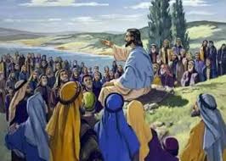
38 Este é o grande e primeiro mandamento.
39 E o segundo, semelhante a este, é: "Ame o seu próximo como você ama a si mesmo."
40 Destes dois mandamentos dependem toda a Lei e os Profetas.

Slide 40

Mateus 22.35-40 - Amarás o Senhor teu Deus
Islamismo. Com o objetivo de negar a doutrina da Trindade, cita este texto, entre outros, para afirmar que Jesus acreditava em um Deus.

Slide 41
Resposta Apologética
Claro que Jesus acreditava em um único Deus, pois a doutrina da unicidade de Deus é a viga-mestra do Novo Testamento. Deuteronômio 6.4 foi citado por Jesus em Marcos 12.29 e, no versículo 32, disse: “E com verdade disseste que há um só Deus, e que não há outro além dele”.
O apóstolo Paulo afirma: “Todavia, para nós há um só Deus” (1Co 8.6; Ef 4.6). O ensino de Jesus em nada é contraditório à doutrina bíblica da Trindade. Ao contrário, o próprio Jesus esclarece o que antes estava implícito no Antigo Testamento. A unidade de Deus não é absoluta, é composta (V. comentário de Dt 6.4).

Slide 42
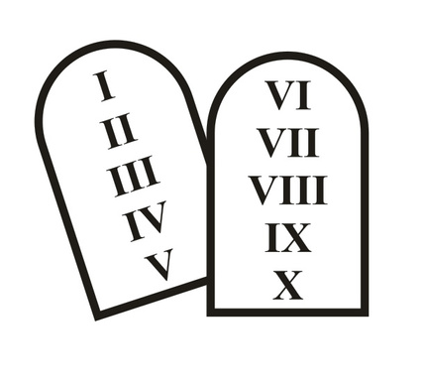
Mateus 22.37-39 - Qual é o grande mandamentos na lei?
Adventistas do Sétimo Dia. Dividem a lei de Deus em duas partes: lei moral (em referência apenas aos Dez Mandamentos) e lei cerimonial (relacionada somente à lei de Moisés, abrangendo os cinco livros do Pentateuco). Segundo alegam, as duas tábuas de pedra com os mandamentos eram a lei moral e o livro da lei, posto ao lado da arca, continha as leis cerimoniais, já abolidas. Com isso, estabelecem que a lei moral é obrigatória aos cristãos, na qual está incluída a observância do sábado.

Slide 43
Resposta Apologética
Os dois mandamentos citados por Jesus como sendo os maiores estão inseridos no livro da lei escrito por Moisés. Em Deuteronômio 6.5, encontramos: “Amarás, pois, o Senhor teu Deus de todo o teu coração, e de toda a tua alma, e de todas as tuas forças”. E lemos em Levítico 19.18: “Mas amarás o teu próximo como a ti mesmo”.
Esses dois livros foram escritos por Moisés e compõem o Pentateuco (ou seja, o livro da lei), posto ao lado da arca. O adventismo afirma que esse livro (o da lei) continha leis cerimonias já abolidas.

Slide 44
Mateus 22.37-39 - Qual é o grande mandamentos na lei?
Nova Era. Afirma que os mandamentos citados no versículo em análise conduzem à unidade das religiões. A barreira de separação entre o microcosmo (o homem) e o macrocosmo (Deus) é desfeita pela união de valores espirituais.

Slide 45
Resposta Apologética
O texto em estudo não está falando a respeito dos valores espirituais, mas dos deveres que temos para com o nosso próximo. A parábola do bom samaritano (Lc 10.30) retrata fielmente os objetivos da lei. O bom samaritano não teve de “assimilar” os valores espirituais do moribundo, que estava inconsciente quando recebeu a ajuda de que tanto precisava
(Lc 10.25-37). Por outro lado, Jesus também está se referindo àqueles que não vivem de acordo com as Escrituras. O próprio Senhor será o juiz que deliberará contra os ímpios (Mt 5.43-44). Embora Deus ame o mundo (Jo 3.16), condenará aqueles que rejeitam sua provisão de salvação em Jesus Cristo (Ap 20.11-15).

Slide 46
MATEUS 22.1-46
Vers. 1-14
Vers. 15-22
Vers. 23-33
Vers. 34-40
Vers. 41-46
A
parábola da festa
de casamento
A
questão
do
imposto
Os
saduceus
e a
ressur-
reição
O
grande manda-
mento
O Cristo,
Filho
de
Davi

Slide 47
Cristo,
o
Filho
de
Davi
01
MATEUS
22.41-46
02
MARCOS
12.35-37
03
LUCAS
20.41-44
04
JOÃO
-------------

Slide 48
41 Estando reunidos os fariseus, Jesus lhes perguntou:
42 — O que vocês pensam do Cristo? De quem é filho? Eles responderam:
— De Davi.
43 E Jesus perguntou: — Então, como é que Davi, pelo Espírito, chama o Cristo de Senhor, dizendo:
44 "Disse o Senhor ao meu Senhor:
‘Sente-se à minha direita, até que eu ponha os seus inimigos
debaixo dos seus pés’"?

Slide 49
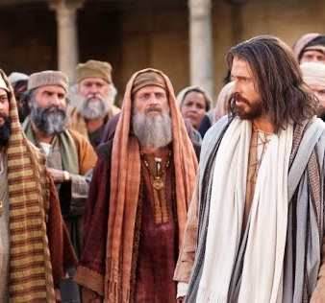
45 — Portanto, se Davi o chama de Senhor, como ele pode ser filho de Davi?
46 E ninguém podia lhe responder uma palavra; e a partir daquele dia ninguém mais ousou fazer perguntas.

Slide 50

Mateus 22.41-43 - Disse o Senhor ao meu Senhor
Testemunhas de Jeová. Criticam a doutrina bíblica da Trindade e argumentam o seguinte: Se Jesus fosse Deus, como poderia Deus falar consigo mesmo? E, ainda, que a Tradução do Novo Mundo expõe melhor o texto: “A pronunciação de Jeová a meu Senhor é”.

Slide 51
Resposta Apologética
Em primeiro lugar, Deus não está falando consigo mesmo, como argumentam as Testemunhas de Jeová. Quando afirmamos que Jesus é Deus, não estamos dizendo que Jesus é o Pai. O grupo confunde essa doutrina bíblica e tem a ousadia de afirmar que os evangélicos são contraditórios quanto ao conceito da Trindade. Mas não é bem assim. Ou seja, os cristãos não confundem as pessoas da unidade composta de Deus (Um só Deus, três pessoas: Pai, Filho e Espírito Santo; Mt 28.19). O texto bíblico diz claramente que o Senhor estava falando com o Senhor. Ou seja, o Pai (SENHOR) falando ao Filho (meu Senhor).

